Slide 1
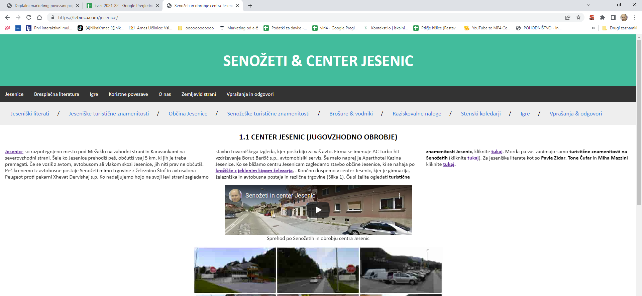
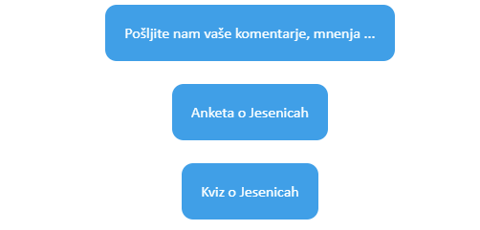
1. VARNOST POVEZAVE (SSL-certifikat)

Slide 2
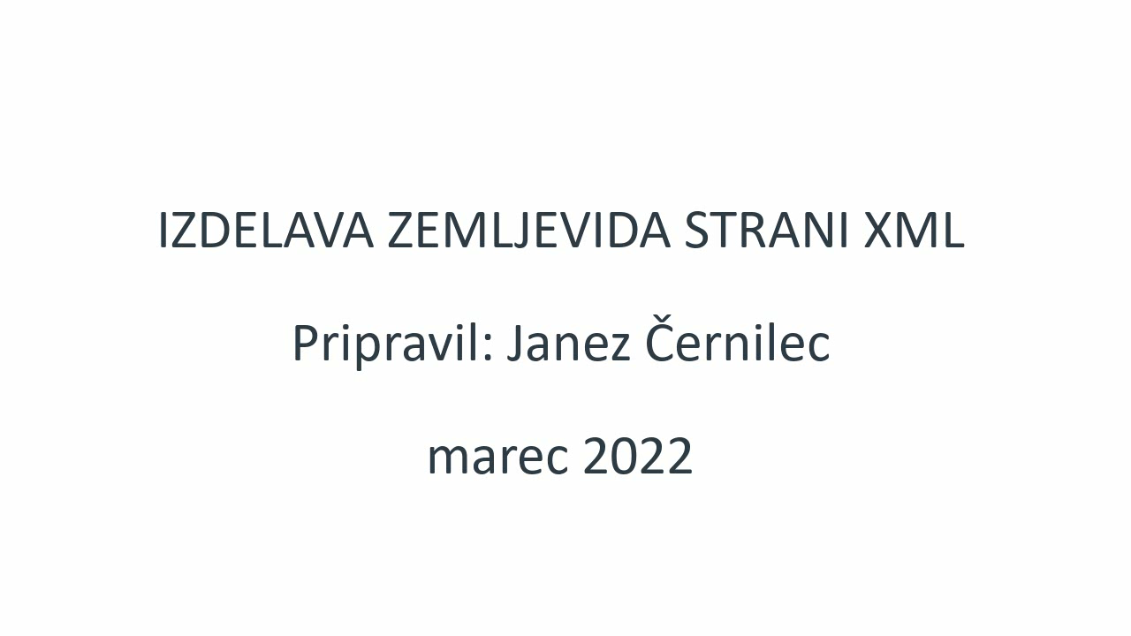
2. ZEMLJEVID SPLETNE STRANI -> VTIČNIK YOAST WORDPRESS SEO

Slide 3
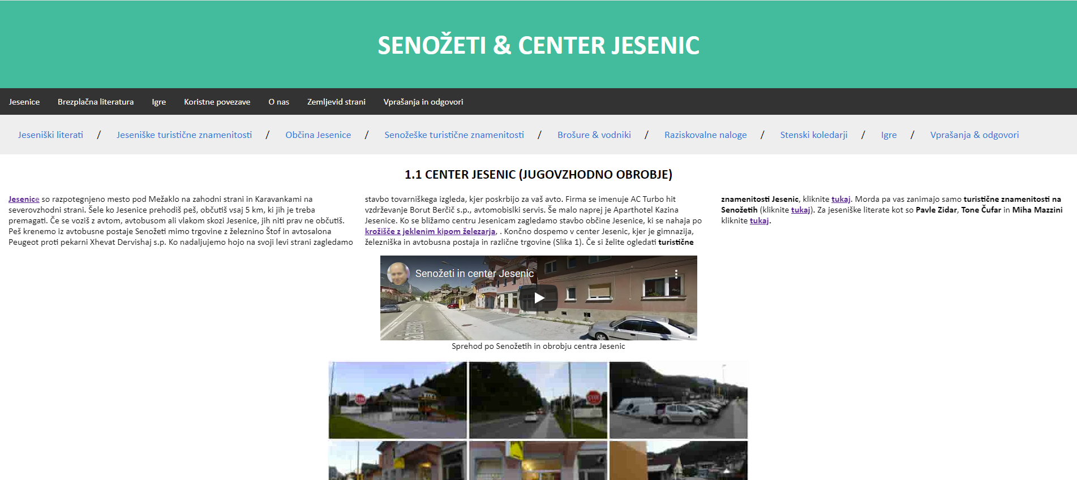
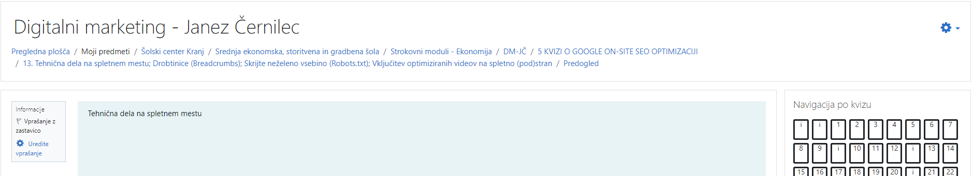
3. DROBTINICE

Slide 4
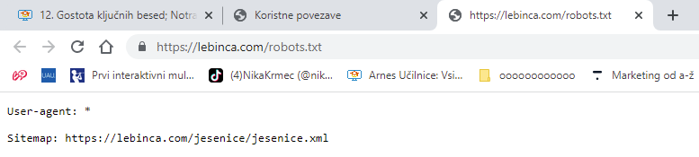
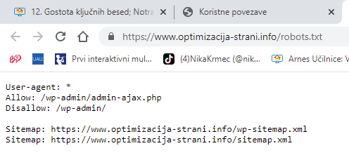
4. SKRIJTE NEŽELENO VSEBINO IN ZAPIŠITE URL ZA STRANI, KI NAJ JIH PAJEK NAJDE (Robots.txt)

Slide 5
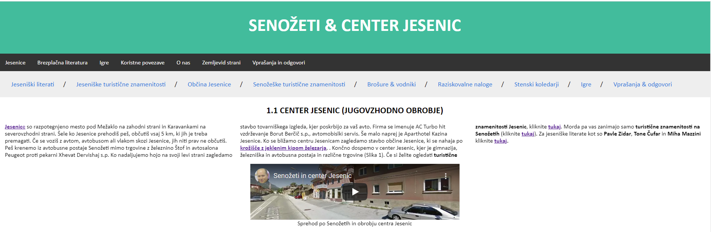
5. VKLJUČITEV OPITIMIZIRANIH VIDEOV NA SPLETNO STRAN

